Slide 1
数据结构与算法 期中试卷讲评
胡琳 李翔宇
北京大学王选计算机研究所
2019年11月13日

Slide 2
1.现有三个复杂度分别表示为下述式子的算法
T1(n) = 3n lg n + lg n;
T2(n) = 2^{n} + n³ + 25;
T3(n, k) = k + n (且k ≤ n);
给出这些算法的复杂度_______________ ，并将其从低到高排列 ________________。
参考答案： O(nlgn)， O(2^{n}）; O(n)
序列： T3, T1 , T2
2.带头结点的双循环链表L为空的条件是 ________________ 。
A. L->prior == L && L->next == NULL
B. L->prior == NULL && L->next == NULL
C. L->prior == NULL && L->next == L
D. L->prior == L && L->next == L
答案：D
3.循环双链表L判空的条件是头节点（头指针）的prior和next都指向它自身。
下列叙述中正确的是 ________________ 。
A. 结点中具有两个指针域的链表一定是非线性结构。
B. 有序表可以存储在不连续的存储空间内。
C. 循环链表的入队不会发生溢出。
D. 循环链表是非线性结构。
答案：B

Slide 3
4.下面代码片段的运行结果应为 ________________ 。
char c[6] = {‘x’,’y’,’z’,’\0’,’m’,’\0’};
printf(“%s”, c);
参考： xyz
5.给定一个字符串数组{"abc","ced","haha","cbd","hhaa"}，其按字典顺序从小到大的排序序列为 ______________ 。
{"abc","cbd","ced","haha" ,"hhaa"}
6.现有字符串S1="ABCDEFG&"，S2="1234"，S3="#PKU#"，S4="THU"，则concat(replace(S1,substr(S1,length(S2),length(S4)),S4),substr(S3,index(S2,"2"),length(S4)) 为 ________________ 。
ABCDTHU&PKU
// *string& replace (size_t pos, size_t len, const string& str);

Slide 4
7.对于入栈序列1, 2, 3, …, n, 按照每入栈3次后出栈1次，无元素可入栈后，栈内元素依次出栈。 1） 当n=10时，这样操作下得到的出栈序列为________________ ； 2）若n为3的倍数，那么实现此过程所需的栈至少应可容纳 _________ 个元素。
答案：3 6 9 10 8 7 5 4 2 1; 2n/3 + 1

Slide 5
8.依顺序输入数组{70，65，43，28，59，36，10，19}，利用筛选法建立最小值堆。进行两次deleteMin操作后，得到的最小值堆的数组表示为_________________ 。
{28，43，36，65，59，70}
建堆
10
19 36
28 59 70 43
65
删除
19
28 36
65 59 70 43
删除
28
43 36
65 59 70

Slide 6
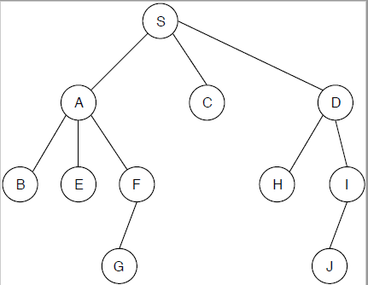
9.一棵树按照先根次序遍历的结点序列为SABEFGCDHIJ，后根次序遍历该树为BEGFACHJIDS，那么E结点的兄弟结点 有 ________________ 。
B，F

Slide 7
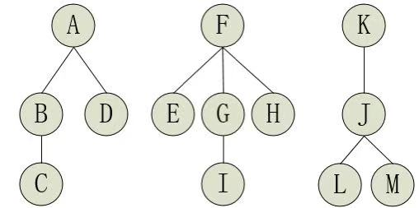
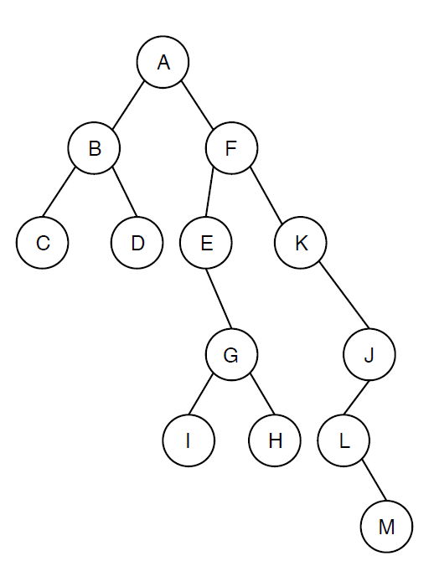
J
设如下图所示的森林T有三棵树，该森林转化为二叉树后，与结点G深度相同的结点有________________ 。
J

Slide 8
1.（2分）假设两种算法用来解决同一问题，其中一个运行时间为 T1(n) = 400n，另一种为T2(n) = n²，请分析n取何值时，两种算法哪个更为高效？
参考答案： n<400时T2效率更好
2.（4分）什么是栈的“上溢”和“下溢”？什么是队列的“假溢出”？如何避免？
答案：当栈满时再做进栈运算必定产生空间溢出, 称“上溢” 当栈空时再做退栈运算也将产生溢出,称 “下溢”；队列的尾指针已经到了数组的上界，不能再有入队操作，但其实数组中还有空位置，这就叫“假溢出”。将存储队列的数组头尾相接，形成循环队列。队头、队尾指针加1时用语言的取模运算实现。

Slide 9
（9分）请分别计算模式p = "aabaac"优化前和优化后的next数组，并按照优化后的next数组针对目标t = "aabaabaabaac"进行KMP快速模式匹配，请画出匹配过程的示意图并计算匹配过程中的比较次数。
下标 | 0 | 1 | 2 | 3 | 4 | 5
P | a | a | b | a | a | c
Next | -1 | 0 | 1 | 0 | 1 | 2
Next* | -1 | -1 | 1 | -1 | -1 | 2
aabaabaabaac
aabaac
aabaac
aabaac

Slide 10
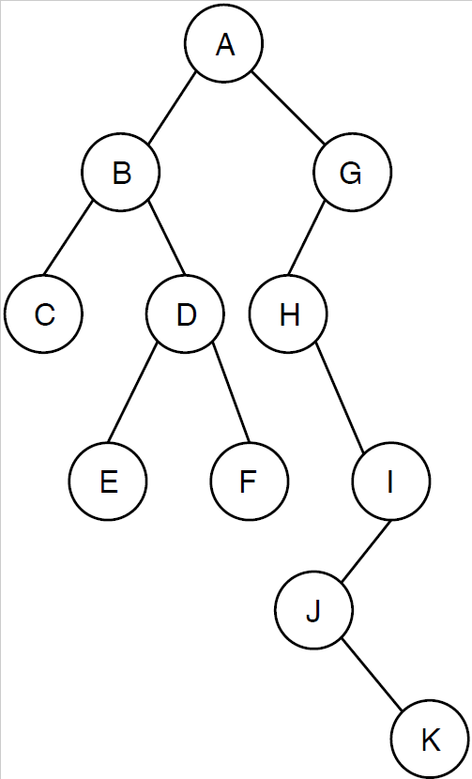
4.（6分）一棵二叉树的前序、中序、后序序列如下所示，其中一部分未标出，请构造出该二叉树并填充尚未标出部分。
前序序列 ：_ _ C D E _ G H I _ K
中序序列 ：C B _ _ F A _ J K I G
后序序列 ：_ E F D B _ J I H _ A

Slide 11
5.（5分）一棵哈夫曼树由字符abcde组成, 它们的出现频率满足a>b>c>d>e, 已知字符e的编码为1001。请将如下电文10001010100111解码成字符串。
参考答案：dcaeb
6.（4分）试证：一个具有n(n>1)个结点的m叉树有n(m-1)+1个空指针。
证明：在n个结点的m叉树一共有m*n个指针域，已经使用的为n-1，所以空指针的个数为n(m-1)+1.

Slide 12
7.（6分）亲戚关系具有自反性、对称性和传递性。下面给出了几组亲戚关系：
(1,2), (3,4), (3,5), (1,7), (3,6), (8,9), (3,11), (3,12), (3,13), (14,15), (16,10), (14,16), (1,3)
(1)请把上述1-16编号的人群归为若干个家族，使得家族内部都是亲戚，而家族之间不存在亲戚关系。
(2)假设一个小城镇有10万人口，已知亲戚关系有30万。请问你采用什么数据结构来辅助进行上述家族关系划分？需要采取什么措施来保持这个数据结构的高效。
(1){1,2,3,4,5,6,7,11,12,13}{8,9}{10,14,15,16}，2分
(2)并查集；重量权衡合并规则与路径压缩规则，3个关键点各1分

Slide 13
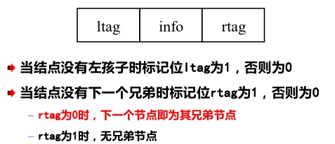
3 算法填空
将下列算法补充完整，使其能将一个用带双标记的层次表示法表示的森林转换为左子结点/右兄弟表示。
// 注：代码中为了简洁将top( )和pop( )合并为了 Pop( )，即读栈顶并出栈。
有孩子节点(ltag = 0)与无兄弟节点(rtag = 1)一一对应，满足队列特性
有孩子则入队列，无兄弟出队列！
如果结点的ltag值为1，则置其llink为空；当结点的ltag为0时，该结点入队列；
如果扫描到结点的rtag值为0，那么其后的结点y就是其右兄弟；
否则，如果结点的rtag值为1，则rlink为空，此时出队列x，并将x的llink指向序列中后续结点 y即可。

Slide 14
3 算法填空
// nodes为带双标记的层次法表示的森林的序列，size为序列长度。
queue <TreeNode <T>*> aQueue;
TreeNode<T> *pointer = new TreeNode<T>;
root = pointer; // 根结点
for (int i=0; i<size-1; i++) {
pointer->info = nodes[i].info;
if(nodes[i].ltag == 1)
pointer->Child = NULL ;
else
aQueue.push(pointer) ;
TreeNode<T>* temppointer = new TreeNode<T>;
if(nodes[i].rtag == 0) { // 有右兄弟，其后的结点即为其右兄弟
pointer->Sibling = temppointer;
}
else { // 否则，Sibling为空并出队列
pointer->Sibling = NULL;
pointer = aQueue.Pop();
pointer->Child = temppointer ;
}
pointer = temppointer ;
}
// 处理最后一个结点
pointer->info = nodes[size-1].info ;
pointer->Child = NULL;
pointer->Sibling = NULL;
}
将下列算法补充完整，使其能将一个用带双标记的层次表示法表示的森林转换为左子结点/右兄弟表示。
// 注：代码中为了简洁将top( )和pop( )合并为了 Pop( )，即读栈顶并出栈。
template <T>
struct DualTagTreeNode <T> {
int ltag; // 左标记
T info;
int rtag; // 右标记
}; // 带双标记的层次表示法的结点类
struct TreeNode<T> {
public:
T info;
TreeNode* Child; //指向最左子结点的指针
TreeNode* Sibling; //指向右兄弟的指针
}; //左子结点/右兄弟结点中的结点类
TreeNode<T>* Convert (DualTagTreeNode* nodes, int size) {

Slide 15
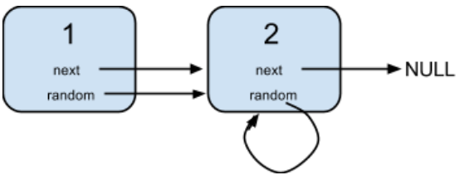
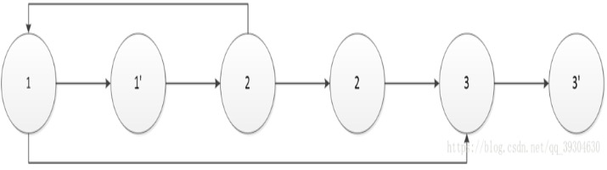
4 算法设计与实现
给定一个链表，每个节点包含一个额外增加的随机指针，该指针可以指向链表中的任何节点或空节点。请设计一个时间复杂度和空间复杂度尽可能高效的算法来返回这个链表的深拷贝，简述算法思想并实现。
链表示例：
参考答案：
从头遍历链表，并记录已访问结点的拷贝地址。遍历时如果已经有了当前结点的拷贝，则不需要重新拷贝；否则创建新结点作为该节点的拷贝，并做记录。需要为 random 指针和 next 指针指向的未访问过节点创造新的节点并赋值。时间复杂度O(n)，空间O(N)。
a: 遍历原来的链表并拷贝每一个节点，将拷贝节点放在原来节点的旁边，创造出一个旧节点和新节点交错的链表。 b: 迭代这个新旧节点交错的链表，并用旧节点的 random 指针去更新对应新节点的 random 指针。比方说， B 的random 指针指向 A ，意味着 B' 的 random 指针指向 A‘ 。
c: 现在 random 指针已经被赋值给正确的节点， next 指针也需要被正确赋值，以便将新的节点正确链接同时将旧节点重新正确链接。时间复杂度O(n)，空间O(1)。

Slide 16
4 算法设计与实现
参考答案：
Input: S;
Output: <is_able, T>;
Step 1: r <- 1; stack <- emptyStack; n <- S.size()
Step 2: for t <- 1 to n
stack.push(S_t)
T.append(‘push’)
While stack.notempty and stack.top == r
T.append(‘pop’)
r = r + 1
stack.pop()
End While
End For
Step 3: If stack.isempty() Then
is_able = True
Else
is_able = False
End If
请设计一个算法，判断输入的一个由1,2,…,n组成的排列是否可以通过入栈、出栈操作得到有序序列，并输出相应入栈出栈序列。请给出算法伪代码，并分析算法的时间复杂度。例如：
输入序列4 3 1 2；
输出Yes; push push push pop push pop pop pop
Notes:
记录一个弹出操作，并对当前有序序列的最大值R+1

Slide 17
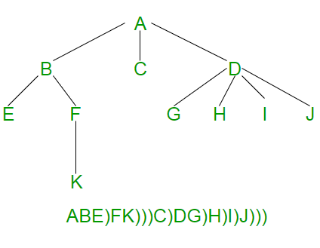
4 算法设计与实现
参考答案：
void serialize(TreeNode* root, ostringstream &out) {
if(!root) out << "";
out << root->val << " ";
for(TreeNode* child : root->children){
serialize(child);
}
out << ") ";
}
TreeNode* deserialize(istringstream &in){
string val;
in >> val;
if(val == "" || val ==")") return NULL;
TreeNode* node = new TreeNode(val);
while(1){
TreeNode* child = deserialize(in);
if(!child) break;
node->children.push_back(child);
}
return node;
}
请设计一个算法对树序列化和反序列化（所谓序列化是将一棵树用一个字符串表示；而反序列化则为根据字符串恢复原本的树结构）。此处对序列化的格式没有限制，可以自定义。可以写伪代码，需要相应的注释；或者写出详细算法设计思路。
在遍历完一个node的所有children之后插入“）”
采用前序遍历的递归解法，具体代码如下：

Slide 18
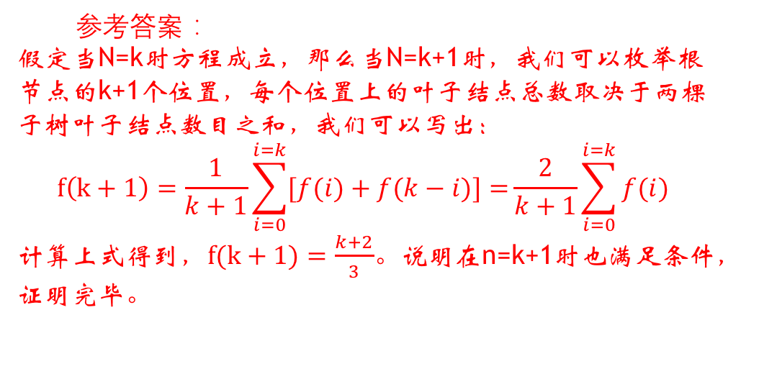
5 分析证明
给定N个无重复的随机数字，按照这串数字的顺序建立二叉搜索树。请证明N=n (n>1)时，二叉搜索树的叶子节点的平均数目为f(n)=(n+1)/3
参考答案：
假定当N=k时方程成立，那么当N=k+1时，我们可以枚举根节点的k+1个位置，每个位置上的叶子结点总数取决于两棵子树叶子结点数目之和，我们可以写出：
$$f\left(k+1\right)=\frac{1}{k+1}\sum_{i=0}^{i=k}{[f(i)+f(k−i)]=}\frac{2}{k+1}\sum_{i=0}^{i=k}{f(i)}$$
计算上式得到，$f(k+1)=\frac{k+2}{3}$。说明在n=k+1时也满足条件，证明完毕。

Slide 19
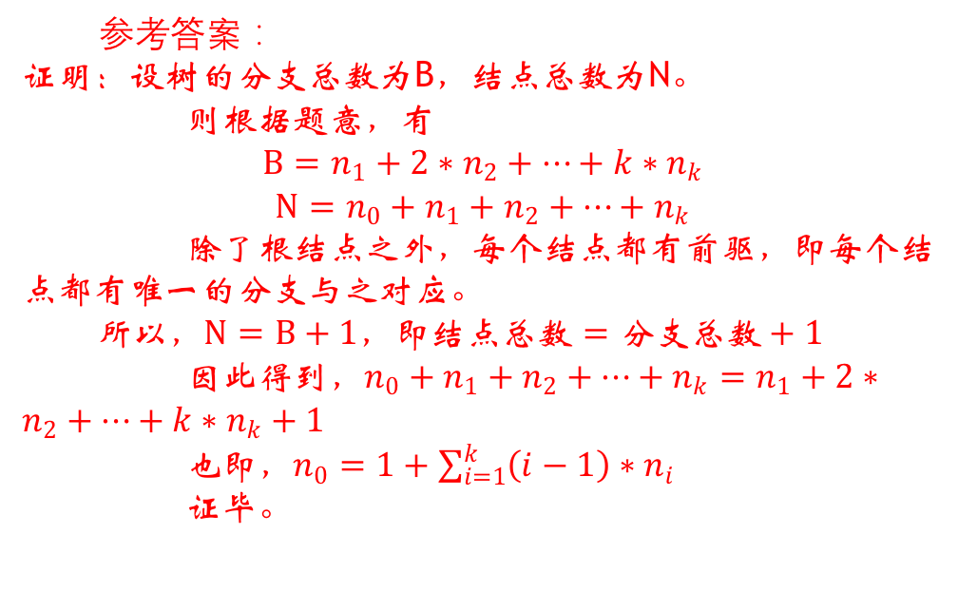
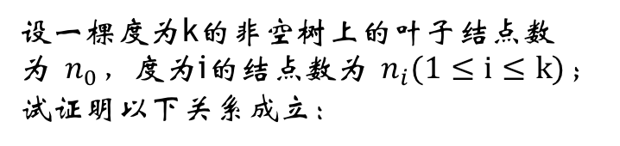
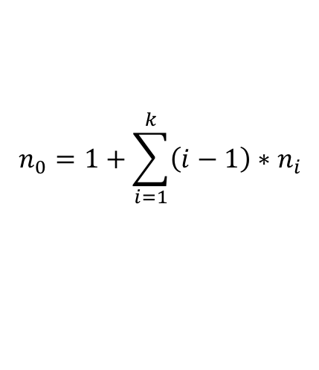
5 分析证明
设一棵度为k的非空树上的叶子结点数为 $n_{0}$，度为i的结点数为 $n_{i}(1≤i≤k)$；试证明以下关系成立：
$$n_{0}=1+\sum_{i=1}^{k}{\left(i−1\right)∗n_{i}}$$
参考答案：
证明：设树的分支总数为B，结点总数为N。
则根据题意，有
$$B=n_{1}+2∗n_{2}+…+k∗n_{k}$$
$$N=n_{0}+n_{1}+n_{2}+…+n_{k}$$
除了根结点之外，每个结点都有前驱，即每个结点都有唯一的分支与之对应。
所以，$N=B+1$，即$结点总数=分支总数+1$
因此得到，$n_{0}+n_{1}+n_{2}+…+n_{k}=n_{1}+2∗n_{2}+…+k∗n_{k}+1$
也即，$n_{0}=1+\sum_{i=1}^{k}{\left(i−1\right)∗n_{i}}$
证毕。

Slide 20
THANKS！

